Slide 1


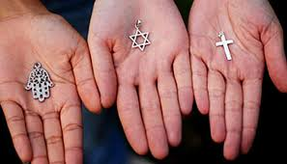
La libertà di religione

Slide 2
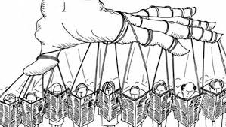






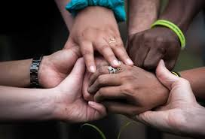


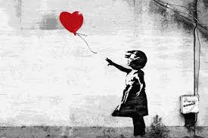

Articolo 18
Libertà di:
Pensiero
Coscienza
Religione
Libertà di:
Cambiare religione
Credo
Manifestazione

Slide 3
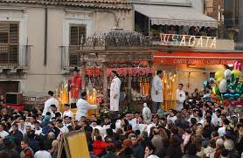
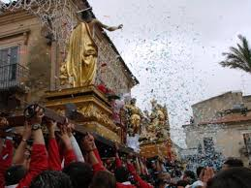
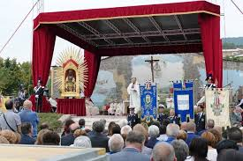
Libertà di manifestazione

Slide 4
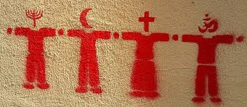


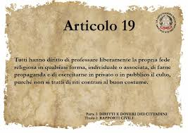


Articolo 19
individuale associata
Diritto di professare la propria religione
no
riti contrari al buon costume
Articolo 20
il culto
il carattere ecclesiastico
NO
causa di limitazioni legislative

Slide 5
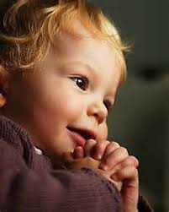
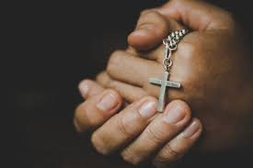
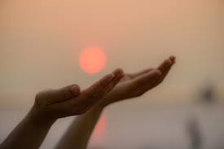
diritto fondamentale che deve essere riconosciuto a tutti gli esseri umani

Slide 6

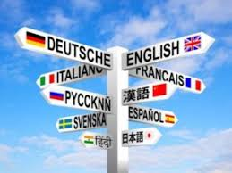



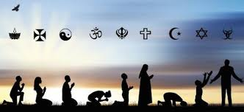
Articolo 3
Tutti i cittadini hanno pari dignità sociale e sono uguali davanti alla legge
Senza distinzioni di
Lingua
Condizioni sociali
Razza
Religione
SESSo
Opinioni politiche

Slide 7

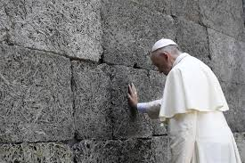
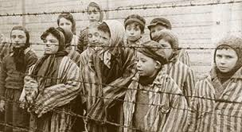
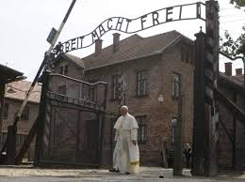
in molti paesi del mondo questo diritto non è riconosciuto
Epoca nazista e fascista

Slide 8


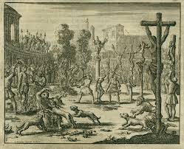
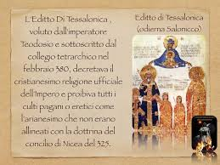
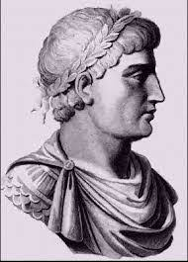
Editto di tessalonica nel 380
Teodosio
cristianesimo unica religione dell'impero
le altre eretiche
Prima volta
sovrano che decide la religione dei suoi sudditi
le persecuzioni erano più frequenti

Slide 9
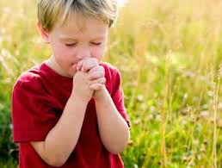
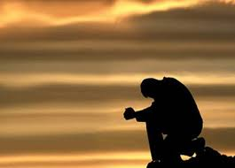
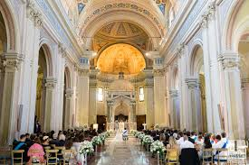
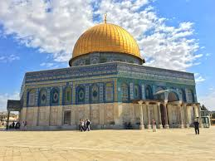
Dobbiamo quindi ritenerci fortunati ad essere nati in un paese e in un'epoca in cui questo diritto è ormai riconosciuto nella maggior parte del mondo

Slide 10

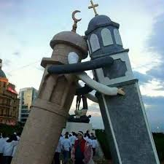
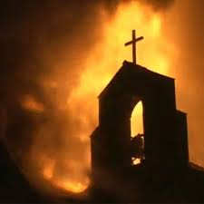
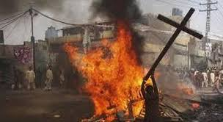
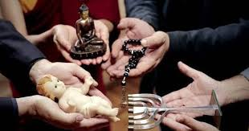
Salvaguardia
Promozione della liberta di religione
chiave di volta per la difesa dei diritti umani
non deve essere rivendicata solo di fronte ai casi di aperta persecuzione

Slide 11
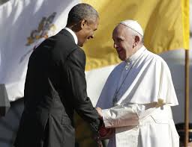
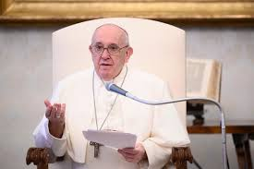
Discorso di Papa Francesco
Libertà religiosa = spazio comune

Slide 12
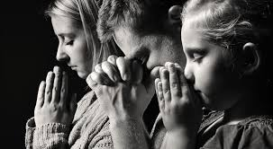

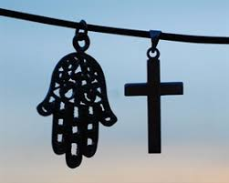

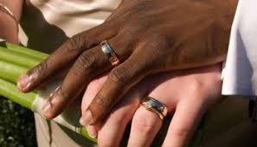
I due atteggiamenti ai fine della promozione della libertà di religione
Ogni uomo
no
Rivali o nemici
Ma
Fratelli e sorelle

Slide 13
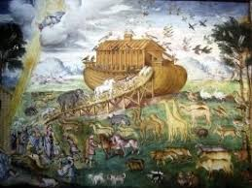
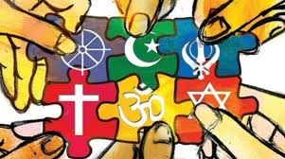
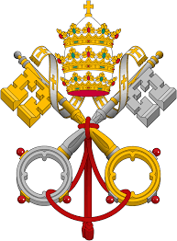
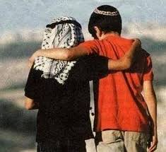
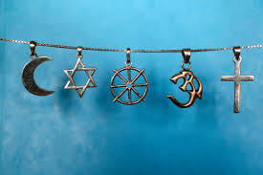
Impegno a favore del bene comune

Slide 14
La mia speranza è che un giorno tutti possano capire quanto è bello vivere nell’amore, nella parità e senza alcuna discriminazione perché la fede unisce, e non separa, non crea odio, ma benevolenza.
Martina Carucci

